Slide 1
РОЗДІЛ 4. Поняття про перетворення фігур
Тема: Переміщення та його властивості
Мета: сформулювати поняття переміщення; домогтися засвоєння властивостей переміщення

Slide 2
Теми розділу:
Переміщення та його властивості.
Симетрія (відносно точки, відносно прямої).
Поворот та його властивості.
Паралельне перенесення та його властивості.
Перетворення подібності та його властивості. Гомотетія.

Slide 3
Тему записати у зошит!
Тема 1
Переміщення та його властивості

Slide 4
План вивчення теми:
Поняття про перетворення фігур.
Означення переміщення.
Рівні фігури.
Властивості переміщення.

Slide 5
1. Поняття про перетворення фігур
У курсі алгебри ви вивчали поняття функції, тож згадаємо його.
Функція — це відповідність (залежність) між двома множинами, при якій кожному значенню змінної х з першої множини відповідає єдине значення у з другої множини.
Аналогом функції в геометрії є поняття геометричного перетворення фігур.
Розглянемо приклади.

Slide 6
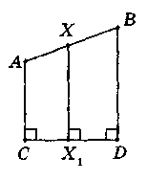
Приклад 1.

Slide 7
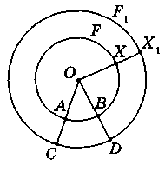
Приклад 2.

Slide 8
Записати у зошит і вивчити напам’ять!

Slide 9
Приклад перетворення

Slide 10
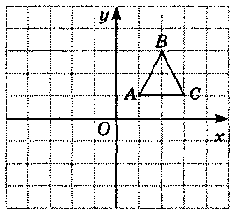
Завдання
Р
Виконати завдання б) та в) письмово в зошиті!

Slide 11
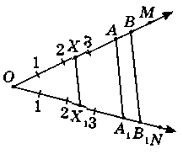
2. Означення переміщення
Розглянемо два відрізки ОМ і ON, які мають однакову довжину. Задамо перетворення відрізка ОМ на відрізок ON. Для цього на прямих ОМ і ON введемо координати, вибравши однакові одиничні відрізки і спільний початок координат О (вибравши додатний напрям — промені ОМ і ON). Поставимо у відповідність кожній точці X відрізка ОМ точку X відрізка ON, яка має ту саму координату, що і точка X. Одержимо перетворення відрізка ОМ на відрізок ON. Для будь яких точок А і В відрізка ОМ відстань між образами А і В дорівнює АВ.

Slide 12
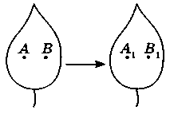
2. Означення переміщення
Записати у зошит і вивчити напам’ять!

Slide 13
Приклади переміщення

Slide 14
Приклади переміщення

Slide 15
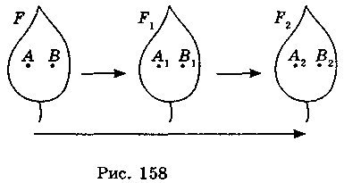

Slide 16
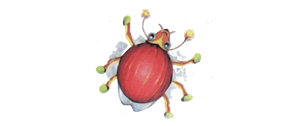
Приклади переміщення

Slide 17
3. Рівні фігури
Записати у зошит і вивчити напам’ять!

Slide 18
Рівні фігури

Slide 19
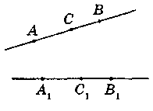
Записати у зошит теорему з доведенням і вивчити напам’ять!

Slide 20
4. Властивості переміщення
Записати у зошит і вивчити напам’ять!!!

Slide 21
Завдання 1

Slide 22
Завдання 2

Slide 23
Виконати завдання (письмово в зошиті)

Slide 24
На ці запитання на наступному уроці ви маєте усно давати відповідь!

Slide 25
Домашнє завдання
1. Опрацювати параграф 17 підручника і дану презентацію.
2. Виконати завдання, які містяться у презентації (письмово).
3. Виконати завдання з підручника с. 116, № 566-570 (усно).

Slide 26
Презентацію підготувала
вчитель математики
комунального закладу «НСЗШ № 23»
Росол Олена Антоліївна

